Slide 1
وزارة الصناعة والمعادن الهيئة العامة للبحث والتطوير الصناعي مركز البحوث الكيماوية والبتروكيماوية

Slide 2
تشخيص ومعالجة مشاكل التآكل في المنشأت النفطية

Slide 3
تاريخ تأسيس المركز
اسس مركز ابحاث الصناعات البتروكيمياويه والاسمده ومركز ابحاث الصناعات الكيمياويه عام 2002 ضمن تشكيلات الهيئه العامه للبحث والتطوير الصناعي ،بعد ذلك تم الدمج بينهما عام 2005 لتشكيل مركز البحوث الكيمياوية و البتروكيمياوية

Slide 4
اهداف مركز البحوث الكيماوية والبتروكيماوية
انجاز الدراسات الفنية والبحوث العلمية في مجال الصناعات الكيمياوية والبتروكيماوية سواء على المستوى التطبيقي لتقديم الاسناد الى القطاعات الانتاجية او على المستوى النظري الذي يساهم في تطوير القاعدة العلمية والمعرفية في البلد

Slide 5
اقسام المركز
قسم التاكل
قسم البوليمر
قسم المعالجات
قسم تقنيات النانو
قسم السيطرة النوعية

Slide 6
قسم التأكل
يعنى هذا القسم بأجراء البحوث والدراسات النظرية والتطبيقية التي تخدم القطاعات الانتاجية لاجل حماية الخطوط الانتاجية والخدمات الصناعية من تأثيرات التأكل

Slide 7
مهام قسم التاكل

Slide 8
انجاز البحوث التي تساهم في الحد من تأكل المعادن في مختلف الاوساط والظروف التشغيلية
تقييم وصيانة المراجل البخارية ومنظومات المياه المغذية لها.
نصب وصيانة واعادة تأهيل منظومات الحماية الكاثوديه للانابيب الناقلة للنفط والموائع الاخرى.
فحص وتقييم كفاءة منظومات الحماية الكاثودية للانابيب المدفونة تحت الارض بواسطة جهازي DCVG &CIPS
تحضير واستخدام المضافات الكيماوية ومضادات التأكسد لتخفيف معدلات التاكل في الدوائر المغلقة وابراج التبريد.
اجراء مختلف الفحوصات الهندسية للمعدات الصناعية

Slide 9
الاجهزة والمعدات

Slide 10
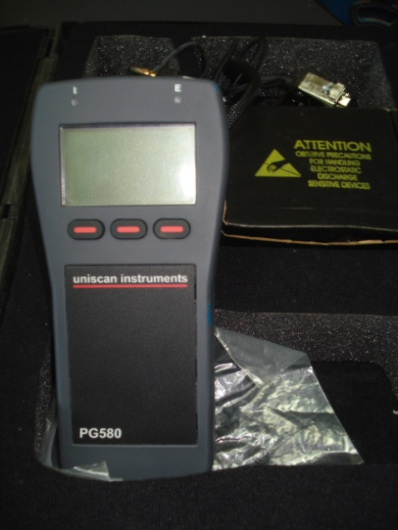
1. Portable Potantionstat-Galvanostst
هذا الجهاز من النوع المحمول حيث نستطيع من خلاله
- Corrosion Rate
- Potentio- dynamic sweep.
- Other Functions

Slide 11
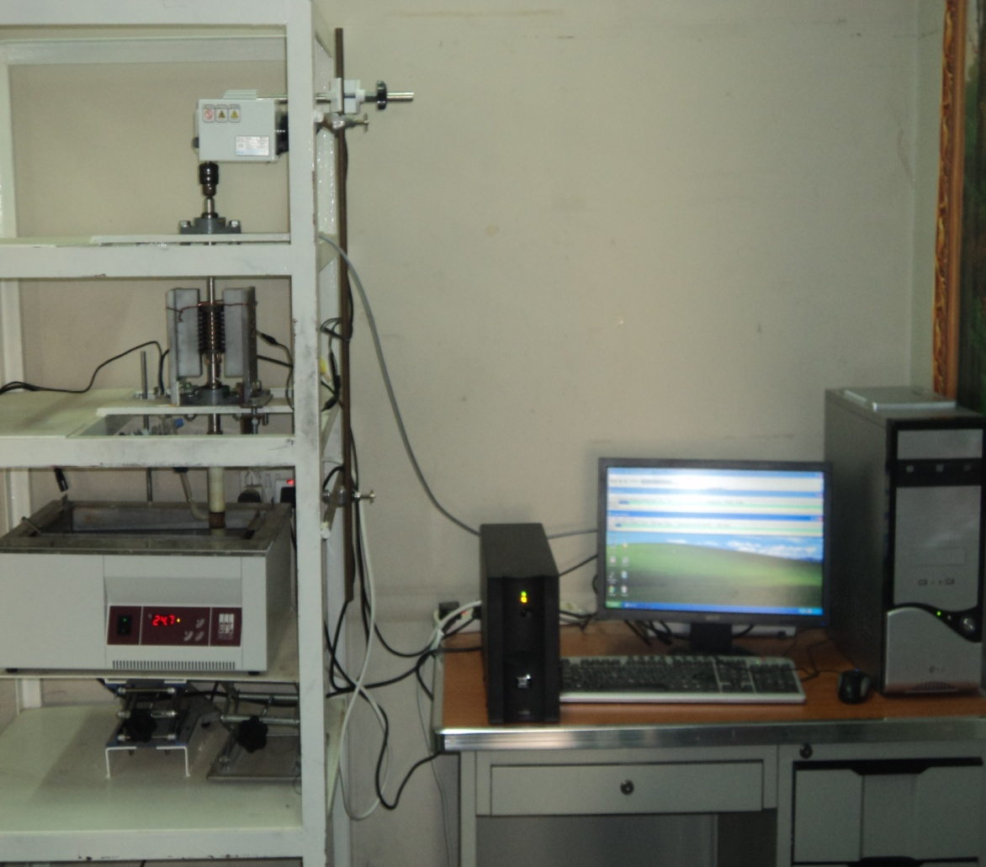
2- potentiostat- Galvanostat connected with RCE
اجراء الدراسات والبحوث لقياس معدلات التاكل بالظروف التشغيلية (درجة حرارة , سرعة دوران, ضغط ) مشابهة للظروف الانتاجية الواقعية
حيث يعتبر هذا النظام هو
Dynamic system

Slide 12
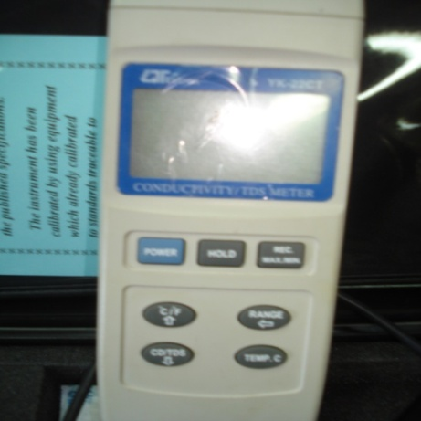
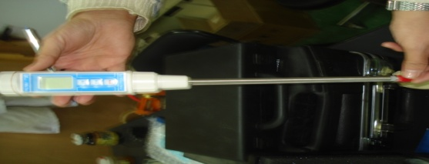
3. Conductivity /TDS Meter
4. Soil moisture meter

Slide 13
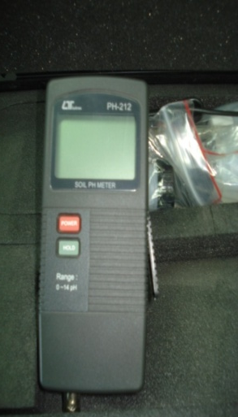
5. Soil PH meter

Slide 14
6. Polishing Grinding Machine

Slide 15
7. Electrodeposition Cell

Slide 16
10 . Soil Resistivity

Slide 17
9. Close Interval Potential Survey (CIPS)

Slide 18
8. Direct Current Voltage Gradient (DCVG)

Slide 19
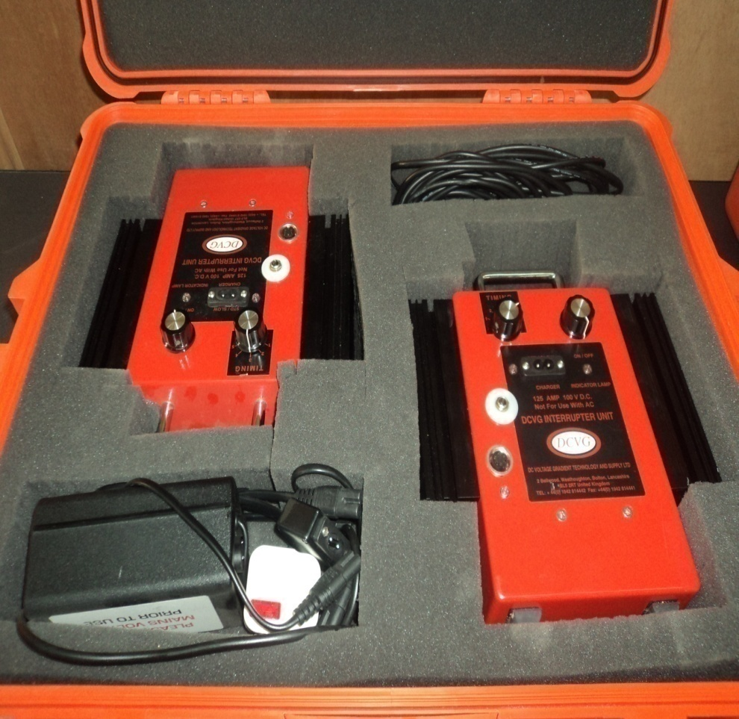
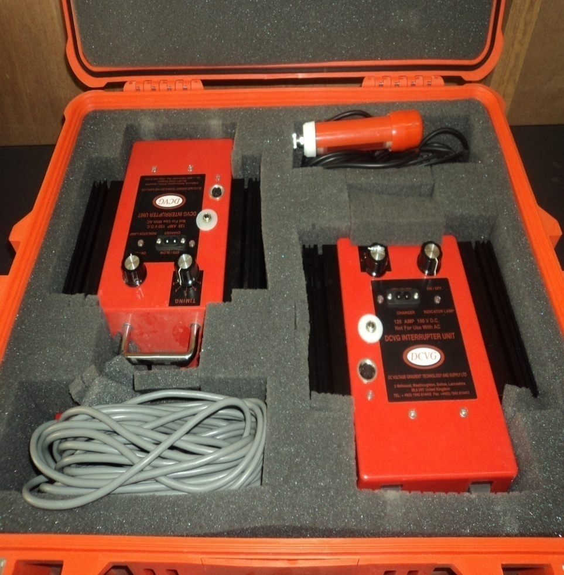

Slide 20
اهم البحوث المنجزة في مجال التاكل
1- تقييم اداء منظومة الحماية الكاثوديه بأستخدام ترب ملحية مختلفة
2- دراسة تلف انابيب الحديد الناقله للماء الخام مع الزمن في محاليل وترب ملحيه مختلفه.
3- السيطره على التآكل اثناء عملية الغسل الكيمياوي للمراجل في الشركه العامه للصناعات الجلديه .
4-تجربة خلائط جديده لمانعات التآكل ومشتت التكلسات لابراج التبريد المفتوحه للشركه العامه للصناعات الكهربائيه .

Slide 21
الحماية الكاثودية
اهتم المركز بموضوع الحماية الكاثودية للاسباب التالية:
العراق بلد نفطي ويحتوي على مجموعة كبيرة من شبكات الانابيب الناقلة للنفط ومشتقاته مع منصات تحميل وتصدير محمية كاثوديا.
هذه المنظومات تفتقر الى الفحوصات والصيانة الدورية , تعرضها للنهب والسرقة, انقطاعات طويلة للتيار الكهربائي والتي تساهم في تسريع تلف هذه الانابيب.
عدم وجود جهة مختصة محلية لتقييم واقع حال هذه المنظومات والانابيب لوضع خطة ستراتيجية لاعادة تأهيل هذه المنظومات.

Slide 22
..............
قام المركز بالتنسيق مع الجهات ذات العلاقة بالموضوع (النفط , البلديات , الجامعات , مراكز البحوث والدراسات) للاستفادة من المعلومات والكوادر والاجهزة التي تساهم بأنجاز الهدف المخطط له. تم تنظيم عدد من الورش والمؤتمرات العلمية بهذا المجال لتبادل المعلومات والاستفادة من الخبرات المحلية اضافة الى شراء وتوفير اجهزة الفحص والقياس والصيانة لهذه المنظومات مع تدريب كوادر المركز لتطوير مستواهم النظري والعملي.

Slide 23
CLOSE INTERVAL POTENTIAL SURVEY (CIPS)

Slide 24
هو نظام فحص يتم من خلاله الحصول على تحليل تفصيلي لحالة الانبوب المدفون والمحمي كاثوديا من خلال قياس فرق جهد التربة والانبوب بواقع قيمه لكل متر او اكثر.

Slide 26
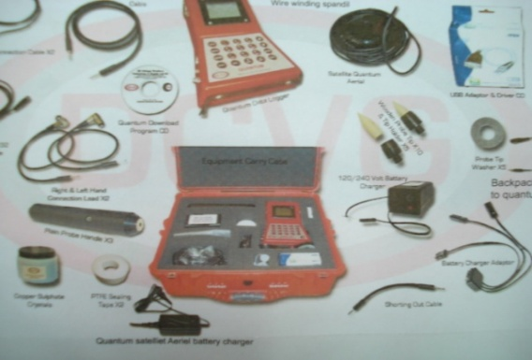

Slide 27
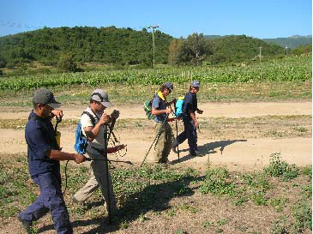

Slide 28
من اهم الفوائد العملية لل CIPS هي:
معرفة مستوى الحماية الكاثودية للانبوب
معرفة حالة التغليف للانبوب المدفون
تعريف الاماكن التي من المتوقع حصول تشابك كهربائي فيها.

Slide 29
Direct Current Voltage Gradient(DCVG)

Slide 30
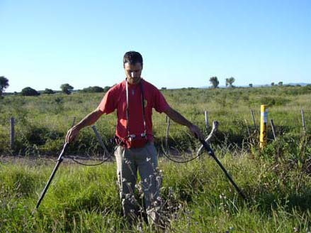
تقنية تحديد مناطق الضعف في التغليف للانابيب المدفونة تحت سطح التربة

Slide 32
من اهم الفوائد العملية لل DCVG هي:
هي افضل وادق تقنية لتحديد مناطق الضعف في تغليف الانابيب الناقلة للموائع والمدفونة تحت الارض.
بأمكان التقنية تحديد مساحة التلف في التغليف بالاعتماد على حسابات فرق جهد الانبوب حيث ان بالامكان فحص 16 كم يوميا.
ان هذه التقنية لاتتأثر بالتيارات الشاردة من مصادر كهربائية او من انابيب او خزانات قريبة.

Slide 33
قامت بعض الدول المتقدمة بتشريعات تلزم المؤسسات النفطية والانتاجية بالقيام بفحص دوري سنوي لهذه المنظومات حيث انه من الناحية الاقتصادية كلفة الفحص بهذا الجهاز قليلة جدا مقارنة بكلفة تصليح نقطة تسرب واحدة في اي انبوب. لذا فان اجراء الفحص بشكل سنوي يعد مجدي اقتصاديا للتنبوء بمناطق الضعف وحمايتها كاثوديا قبل ان تتطور ويصيب الانبوب الضرر

Slide 34
اهم اعمال المركز المنجزة في مجال الحماية الكاثوديه

Slide 35
1- تأهيل منظومة الحماية الكاثودية لمصفى صلاح الدين /1
وهي منظومة تعمل بأسلوب (Impressed Current) متوقفة عن العمل حيث قام المركز بأنجاز الاعمال التالية:
اعادة دراسة وتقييم منظومة الحمايه الكاثوديه لمنظومتي انابيب التبريد وانابيب مياه الحريق المدفونة تحت الارض.
تأهيل وتشغيل المنظومة.
عزل انابيب التبريد والحريق فوق الارض عن الانابيب المدفونة تحت الارض.
تدريب كوادر المصفى على تشغيل وصيانة المنظومة.

Slide 36
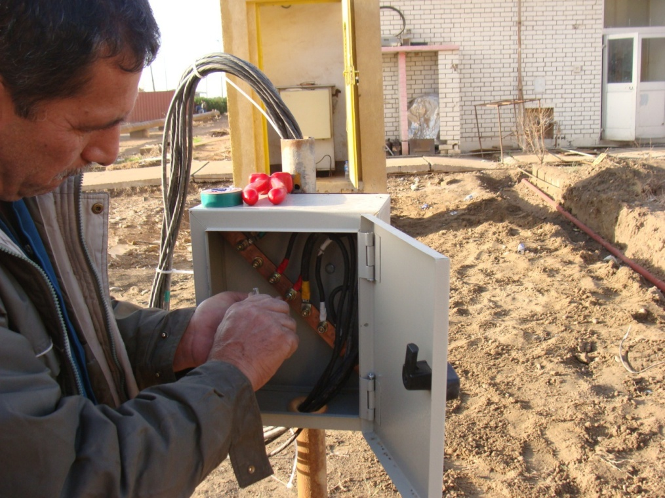
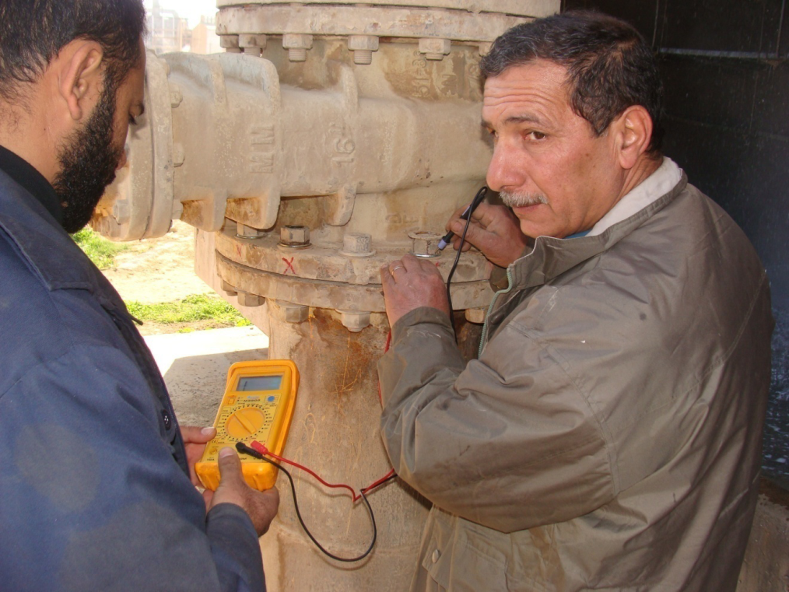
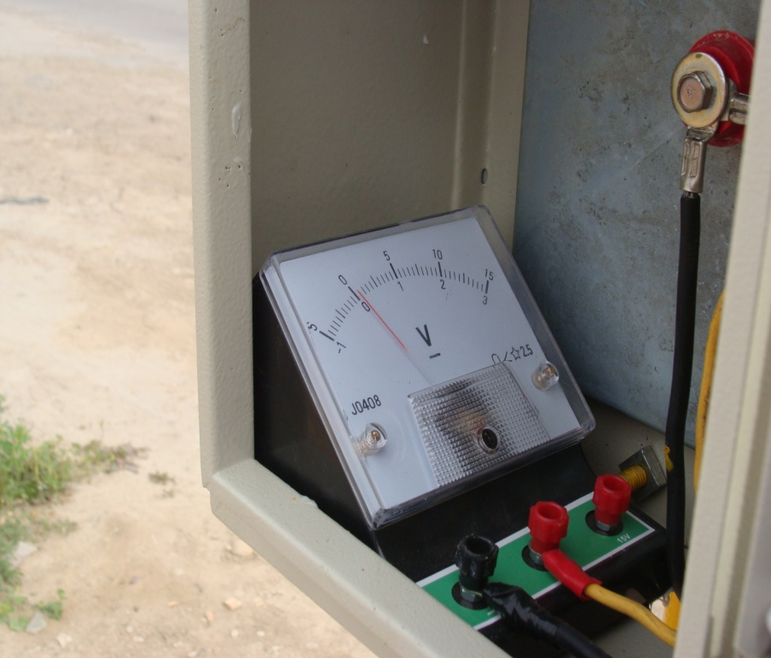

Slide 37
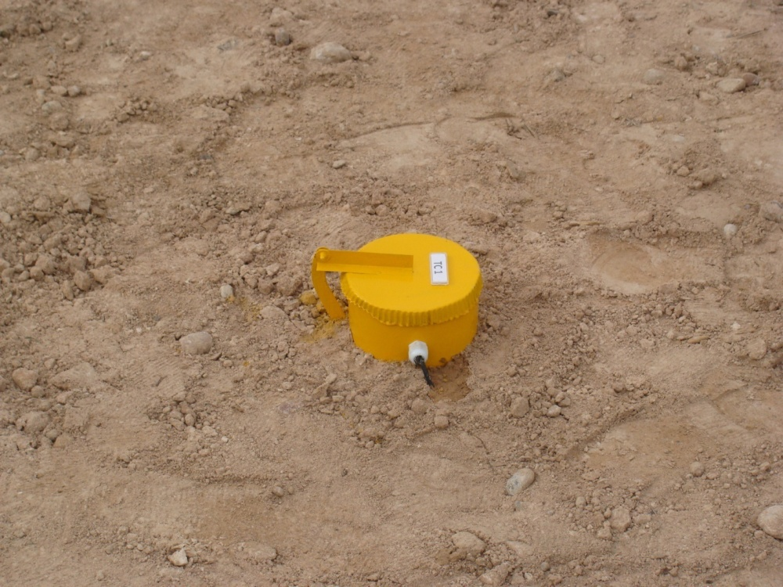

Slide 38
2- فحص انابيب منظومة الحريق لشركة غاز الشمال وتقييم اداء منظومة الحماية الكاثودية
-تم التعاقد مع شركة غاز الشمال لاجراء فحص شامل لمنظومة حماية كاثودية تم تنفيذها من قبل شركة محليه حيث قام المركز بالاعمال التالية:
اجراء الفحص الشامل لانابيب منظومة الحريق بتقنية
DCVG &CIPS
تقييم اداء منظومة الحمايه الكاثودية.
تحديد مناطق الضعف في التغليف.
تقديم المخططات والتقرير الفني والتوصيات.

Slide 39
3- انشاء منظومة حمايه كاثوديه لمصفى صلاح الدين /2
قام المركز بأعداد التصاميم للمنظومة حيث تم اختيار طريقة الاقطاب المضحية (sacrificial Anode ) اعتمادا على المؤشرات الموقعية حيث تم انجاز الاعمال التاليه:
- توفير المواد الاوليه والاجهزة.
نصب وتشغيل منظومة حماية انابيب ابراج التبريد ومنظومة الحريق بالكامل.
تدريب الكوادر الفنية للمصفى على تشغيل وصيانة المنظومة.

Slide 43
هناك تنسيق وزيارات متبادلة مع عدد من الشركات الانتاجية والاستخراجية في الشمال والجنوب والوسط لتنفيذ اعمال تخص نصب وتقييم واعادة تأهيل منظومات الحماية الكاثودية التابعة لهم

Slide 44
الافاق المستقبلية
النهوض بمستوى اداء الفريق البحثي والتنفيذي في المركز من خلال الدورات التدريبية في الداخل والخارج, توفير اجهزة حديثة لفحص وتقييم هذه المنظومات.
اعداد قاعدة بيانات عن واقع حال منظومات الحماية الكاثودية في البلد وبالتنسيق مع الجهات ذات العلاقة.
التنسيق مع الشركات المحلية في محاولة لتصنيع قسم من الفقرات المهمة محليا وايقاف استيرادها.

Slide 45
THANK YOU

